Slide 1
第9课 他一点儿水果也没吃？
Dì jiǔ kè tā yìdiǎnr shuǐguǒ yě méi chī
2
山东大学国际教育学院
来华留学生预科部

Slide 2
生词
身体 shēntǐ N health; body
检查 jiǎnchá V to check
儿童 értóng N child
附近 fùjìn N nearby
打车 dǎchē VO to take a taxi
师傅 shīfu N respectful form of
address for a skilled worker
容易 róngyi A easy
刚 gāng Adv just
小学 xiǎoxué N primary school
年级 niánjí N grade
轻松 qīngsōng A relaxed
成绩 chéngjì N score
音乐 yīnyuè N music
累 lèi A tired
语法
祈使句：不要 The imperative sentence
“不要…”Don’t…
副词：就（2） The adverb “就”（2）
强调否定格式（2）The emphatic negative（2）

Slide 3
生词
WORDS

Slide 4
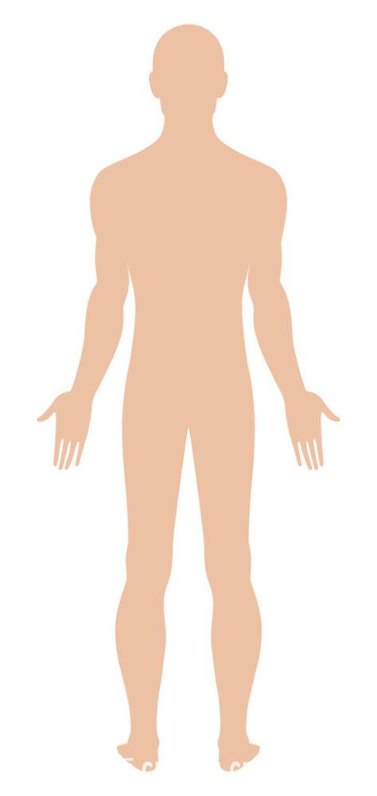
身体
N
A：最近身体怎么样？
B：还不错。
我身体不舒服。

Slide 5
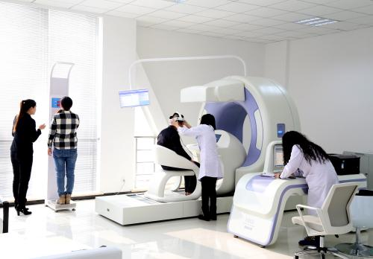
检查
V
检查身体
每年查体是个好习惯。
检查行李
你再检查一下儿！别忘带东西。
查体

Slide 6
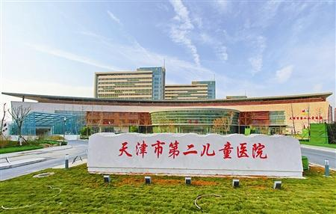
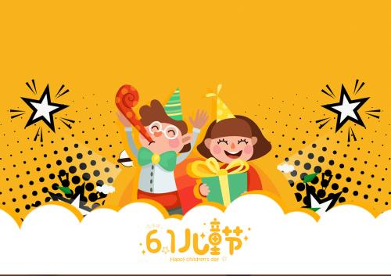
儿童
N
儿童医院
儿童节

Slide 7
儿童 孩子 小朋友
儿童 儿童节、儿童医院
孩子 地上坐着几个男孩子。
他的孩子很可爱。
小朋友 A：小朋友，你今年几岁了？
B：5岁了。

Slide 8
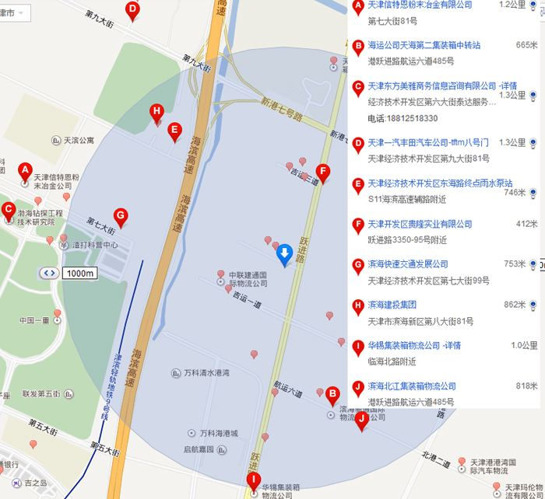
附近
N
学校附近
这儿附近
请问，这儿附近有银行吗？
学校附近有三家银行。

Slide 9
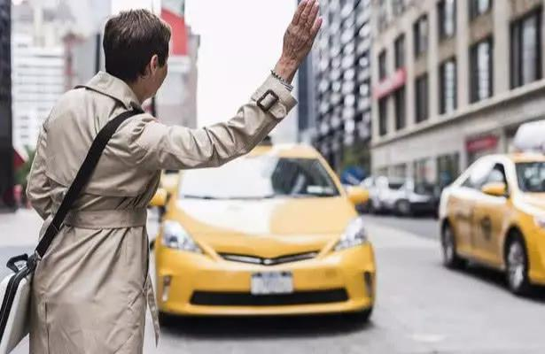
打车
VO
他要打车去机场。
我们打车去儿童医院吧。

Slide 10
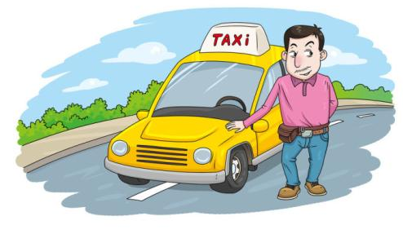
师傅
N
A：师傅，去机场。
B：好！
A：师傅，多少钱？
B：五十二块三。

Slide 11
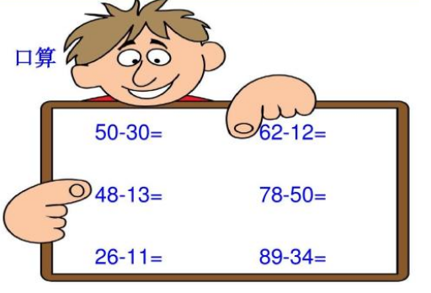
容易
Adj
这些问题都很容易。
这次考试不容易，可是大家的成绩都很好。
很多事说起来容易，做起来难。
天气变化很大，容易感冒。
白色的衣服容易脏。
zāng / dirty

Slide 12
A：你等了很长时间了吧？对不起！！
B：没关系，我刚到。
A：你们认识很多年了吧？
B：不，我们九月刚认识。
A：一起吃饭吧！
B：我刚刚吃完饭。明天一起吃吧！
刚
Adv
5min / 3days / 2months / 2years…
Short !!
a past action
现在
刚到中国的时候，我没有朋友。
我刚刚认识他的时候，他比现在好看。
a past action
现在

Slide 13
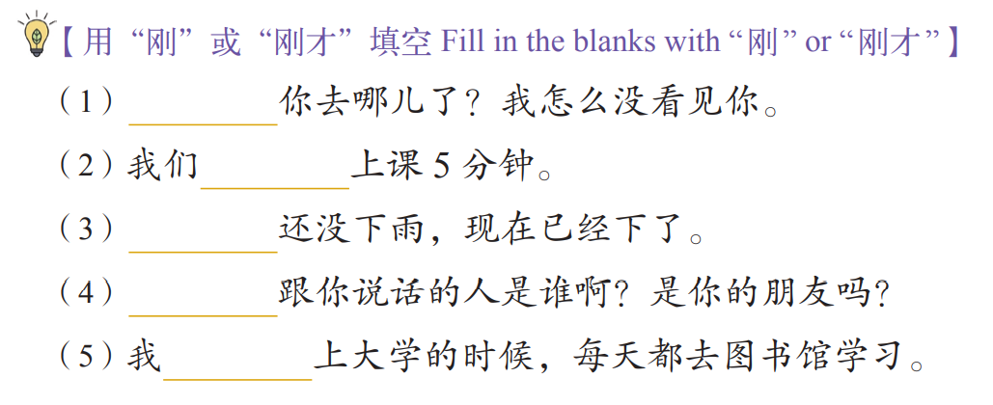

Slide 14
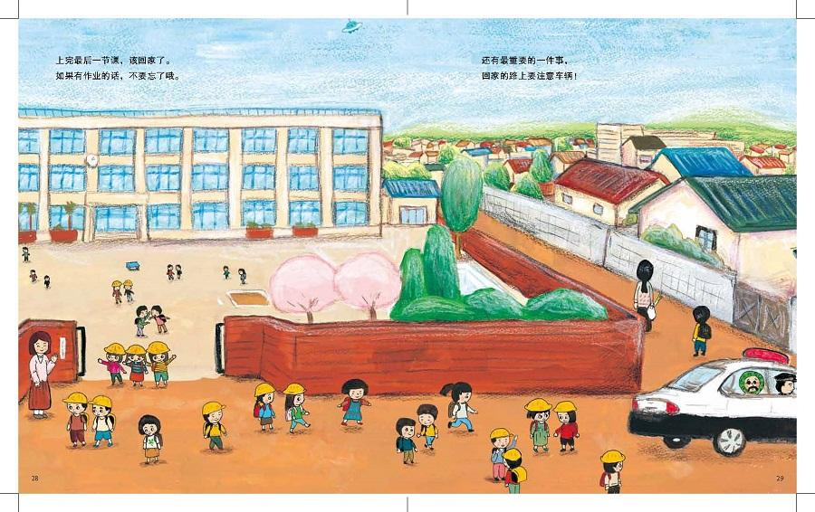
小学
N
小学、中学、大学
小龙今年上小学。
他已经小学毕业了。

Slide 15
年级
N
几
小龙今年上一年级。
你今年上大几？
我今年上大三。

Slide 16
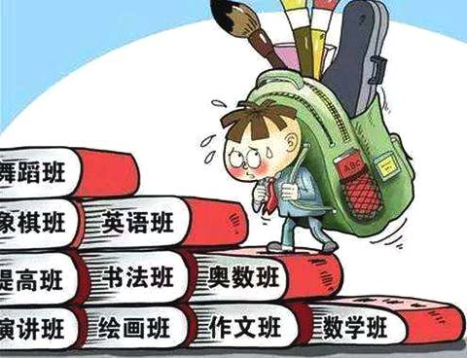
轻松
Adj
在中国学习轻松，还是在你的国家学习轻松？
在银行工作轻松吗？
他想找一个轻松的工作。
现在的孩子一点儿也不轻松。

Slide 17
成绩
N
他的成绩是多少？
他的成绩很好/高。
99

Slide 18
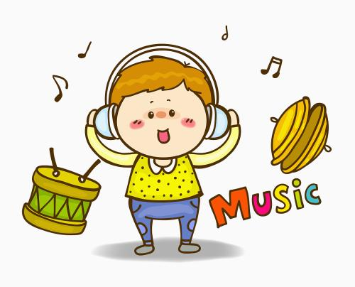
音乐
N
听音乐
我用手机听音乐。
我喜欢一边开车一边听音乐。
音乐课

Slide 19
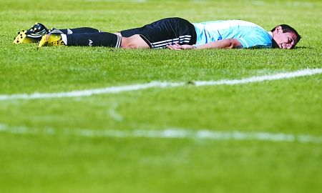
累
Adj
他太累了！
我最近不太累。
姐姐是医生，她的工作很累。

Slide 20
语法
GRAMMAR

Slide 21
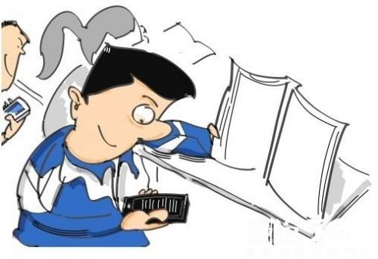
祈使句：不要…… The imperative sentence “不要……”（Don’t…）
开始上课，大家不要玩手机了。
你不要哭，我们会帮你的。
不要着急。
担心、太累、忘记带卡

Slide 23
副词：就 The adverb “就”
A：请问，学生食堂在哪儿？
B：你知道图书馆吗？
A：知道。
B：食堂就在图书馆旁边。

Slide 24
A：请问，哪位是李老师？
B：我就是！
A：哪个人是米雪？
B：那个长头发的女生就是米雪。

Slide 25
→ 食堂就在哪儿？
食堂就在图书馆旁边。
→ 哪个女生是米雪？
那个长头发的女生就是米雪。

Slide 26
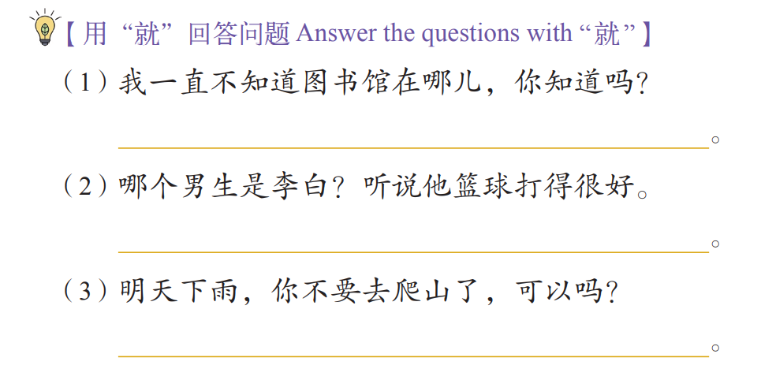

Slide 27
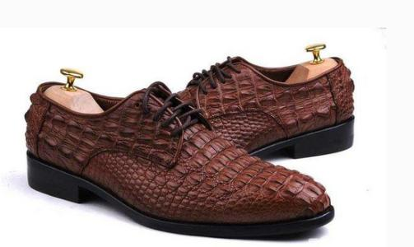
强调否定格式（2） The emphatic negative（2）
一点儿也/都+不+A/V
今天不冷。
今天一点儿都不冷。
这双鞋不好看。
这双鞋一点儿都不好看。

Slide 28
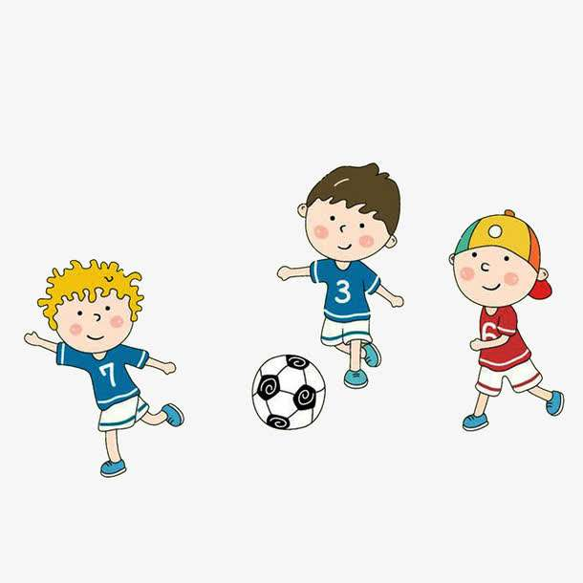
一点儿也/都+不+A/V
昨天的作业不多。
昨天的作业一点儿也不多。
我不喜欢踢足球。
我一点儿也不喜欢踢足球。

Slide 29
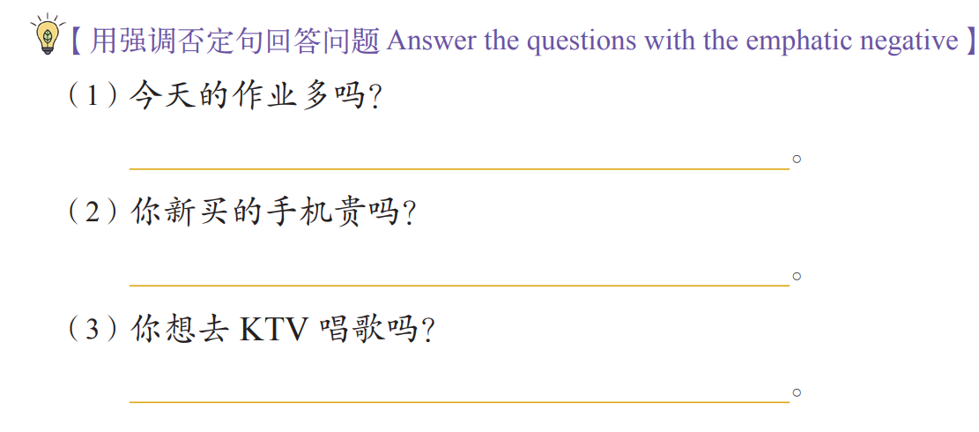

Slide 30
米 雪：王老师，我想请一天假，今天 我不能去上课了。
王 语：你怎么了？病了吗？
米 雪：您不用担心，我没事儿。是我儿子小龙，他身体不舒服。
我准备 带他去医院 检查一下。
王 语：好的，你不要着急。
米 雪：王老师，您知道 儿童医院在哪儿吗？
王 语：儿童医院 就在火车站附近，你们打车去吧。

Slide 31
米 雪：师傅，去儿童医院。
司 机：孩子病了吗？
米 雪：是，最近天气变化很大，孩子特别容易生病。
司 机：我儿子 也是上个星期病的，昨天才刚好。
米 雪：你儿子多大？
司 机：十岁，上小学四年级。现在的孩子 一点儿也不轻松，
除了要成绩好，还要去学英语、学音乐、学画画儿。
米 雪：现在的孩子 太累了！

